Slide 1
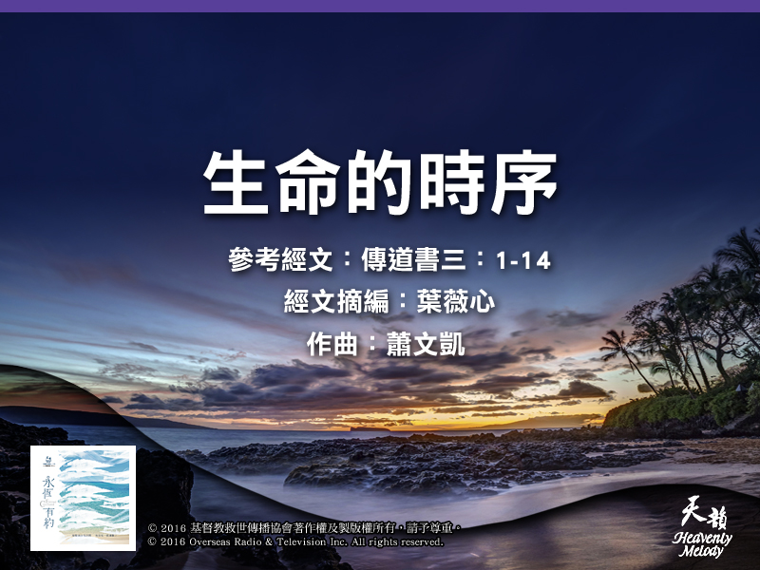

Slide 2
生有時 死有時
栽種有時 拔出有時
哭有時 笑有時
爭戰有時 和好有時

Slide 3
凡事都有定期
天下萬事都有定時

Slide 4
靜默有時 說話有時
哀哭有時 跳舞有時
拆毀有時 建造有時
失落有時 尋找有時

Slide 5
神將永生放在人心裡
祂一切所做永遠長存
無所加添 無所減少
萬物各按其時成為美好

